Slide 1
Die Retina (Netzhaut)
Prof. Dr. Pál Röhlich
5. 11. 2019

Slide 2
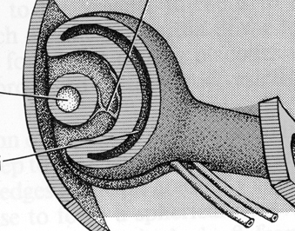
Die primäre Anlage des Augapfels ist eine Ausstülpung der embryonalen Gehirnwand (Augenbecher)
Tapetumplatte (Pigmentepithel)
Retinaplatte
a. hyaloidea
Ektoderm
Augenbecherstiel
Linsenbläschen
ventriculus opticus

Slide 3
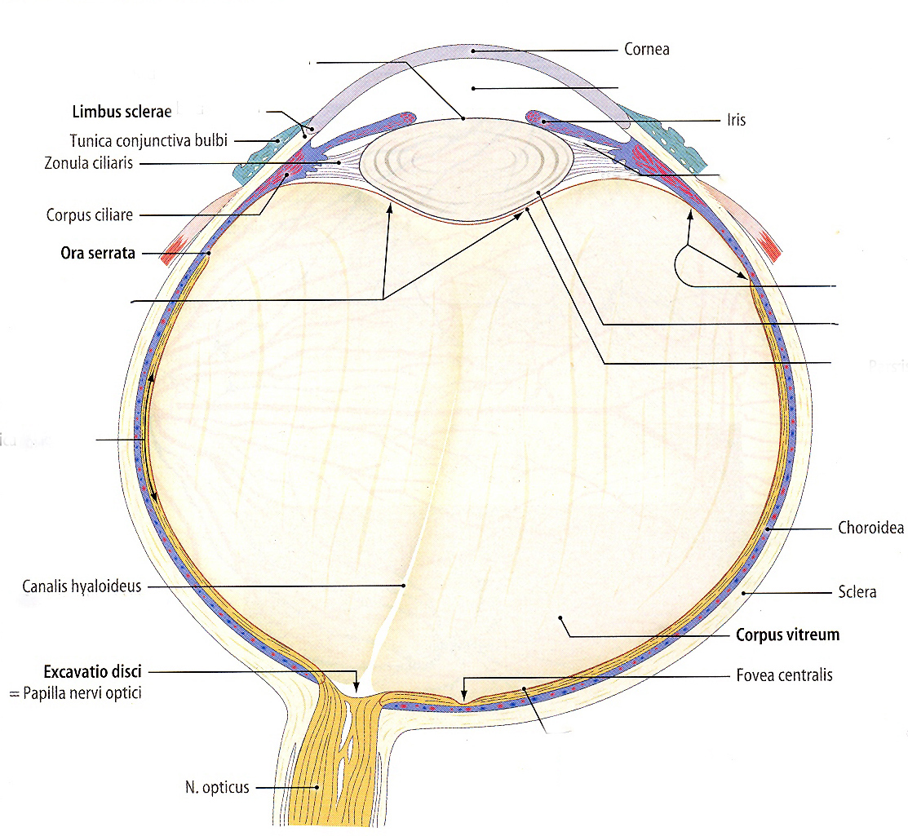
Am entwickelten Auge die aus dem embryonalen Augenbecher stammende Retina reicht bis zum Rand der Pupille.
Der vordere, kleinere Anteil ist in ein zweischtiges kubisches Epithel reduziert: pars coeca retinae (pars ciliaris und pars iridica retinae).
pars iridica retinae
pars ciliaris retinae
Der größere, hintere Anteil ist für die Lichtempfindung spezialisiert: pars optica retinae.
pars optica retinae
Die Grenze zwischen pars coeca und pars optica ist die ora serrata: eine dünne zick-zack verlaufende Linie.
Fovea és papilla nervi optici.
dura mater
Horizontaler Schnitt

Slide 4
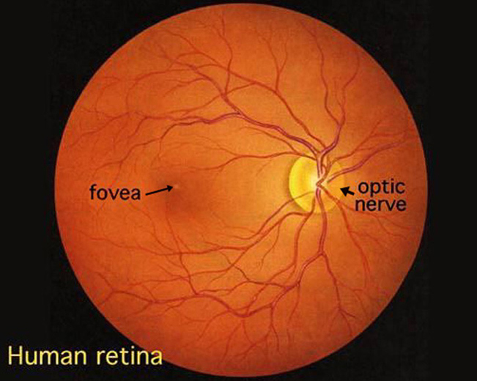
Augenhintergrund, Fundus oculi
Superior
Verzweigungen der a. und v. centralis retinae
Untersuchung des Fundus ist eine alltägliche Tätigkeit des Augenarztes.
Es gibt Informationen über…
allgemeinen Zustand der Blutgefäße
erhöhten intrakranialen Druck,
erhöhten intraokularen Druck (in glaucoma),
Verminderung der Optikusfasern,
verschiedene Retinadegenerationen,
Geschwülste, usw.
Temporalis
Nasalis
Papilla n. optici
Inferior
Kolb, Webvision

Slide 5
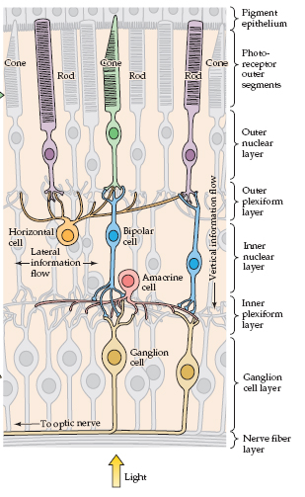
Histologie der Retina: Neurontypen
Choroidea
Vertikale Neuronek
Horizontale Neurone
I. Photoreceptorzelle
Horizontale Zelle
II. Bipolare Zelle
Amakrine Zelle
III. Ganglionzelle
Licht
Inverses Auge
Glaskörper

Slide 6
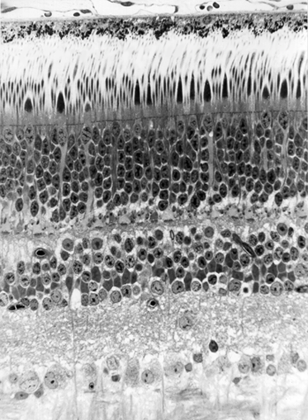
Schichten der Retina
choriocapillaris
choroidea
1. Pigmentepithel
str. pigmentosum retinae
Außensegmente der Photoreceptorzellen
2. Stäbchen und Zapfen bacilli et coni
Innensegmente der Photoreceptorzellen
3. Äußere Grenzmembran
m. limitans externa
Perikaryen der Photoreceptoren
4. Äußere Kernschicht
str. granulosum ext.
5. äußere synaptische Schicht str. plexiforme ext.
Perikaryen der bipolaren, horizontalen, amakrinen und Müller-Zellen
6. Innere Kernschicht
str. granulosum int.
7. Innere synaptische Schicht str. plexiforme int.
Perikaryen der Ganglienzellen
8. Ganglienzellen
str. ganglionare
9. Schicht der Optikus-fasern str. neurofibrarum
10. Innere Grenzmembran (nicht sichtbar)
Glaskörper

Slide 7
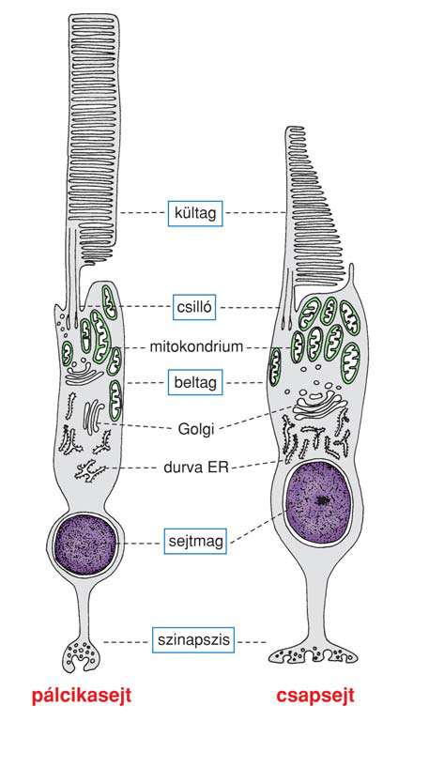
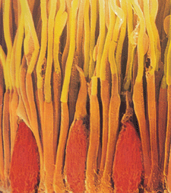
Photoreceptorzellen
Allgemeiner Aufbau: Außensegment, Innensegment, Perikaryon, Synapse
Zapfenzelle
(außerhalb der Fovea centralis)
Dickes Innensegment, konisches Außensegment
Photoreceptorscheiben sind flache Einstülpungen der Zellmembran
Synaptische Endigung füsschenartig (pediculus)
Zapfentypen empfindlich für drei Grundfarben (trikromatisches Sehen).
Weniger lichtempfindlich, aber reagiert schneller.
Zahl: etwa 6 Million
Stäbchenzelle
Dünnes (2μm), zylindrisches Außen- und Innensegment, langgestreckte Zellform
Photoreceptorscheiben sind von der Zellmembran isoliert
Synaptische Endigung sphärisch (spherulum)
Sehr lichtempfindlich, reagiert langsamer.
Zahl: 120 Million
Skotopisches (Dämmerungs-) Sehen
Photopisches (Farben-) Sehen
Stäbchen
Zapfen
Stäbchenzelle
Zapfenzelle

Slide 8
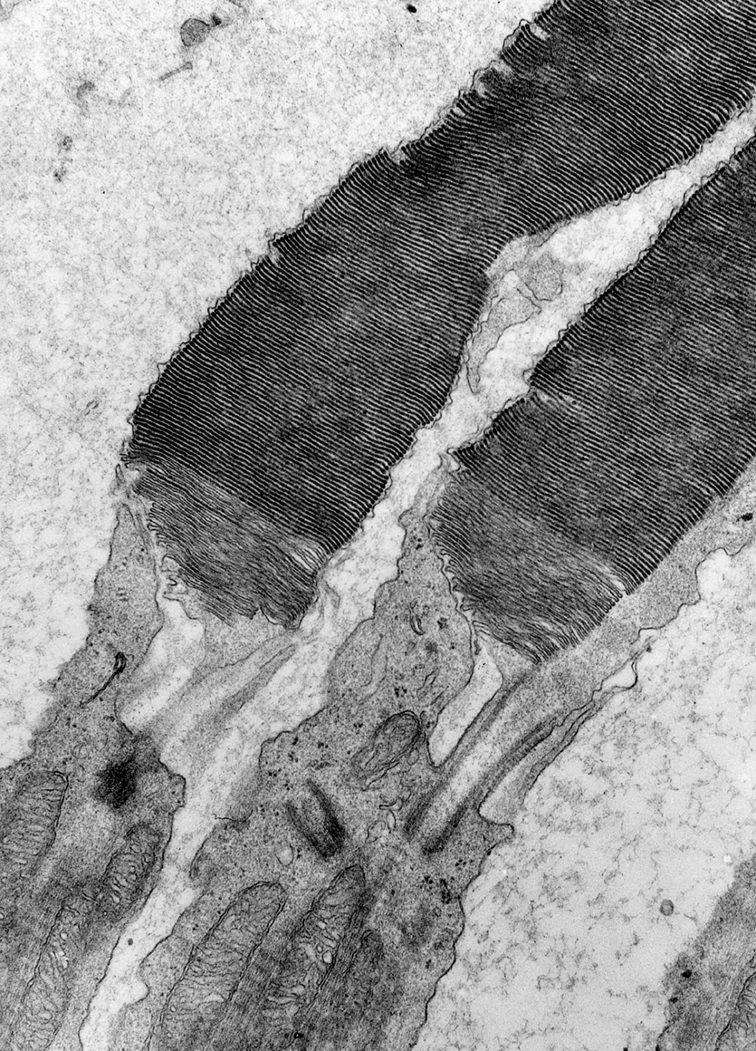
Das Außensegment ist ein transformiertes Cilium
(EM Bild von der Grenze zwischen Außen- und Innensegment)
Außensegment mit Photoreceptorscheiben
Das Außensegment der Photoreceptorzelle ist eine spezielle Form der neu entdeckten sensorischen Cilien (9x2+0). Solche Cilien sind an den meisten Zelltypen zu finden, wachsen aus einem Centriol des Centrosoms aus.
Bedeutung: enthalten Signalübertragungssysteme, spezifisch für verschiedene Zelltypen (Receptormoleküle in der Plasmamembran, weitere Komponenten der Signalübertragungsketten sind im Inneren des Ciliums vorhanden).
Cilium
Basalkörperchen des Ciliums
Akzessorisches Centriol

Slide 9
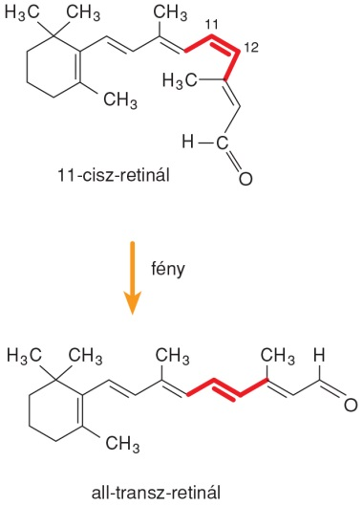
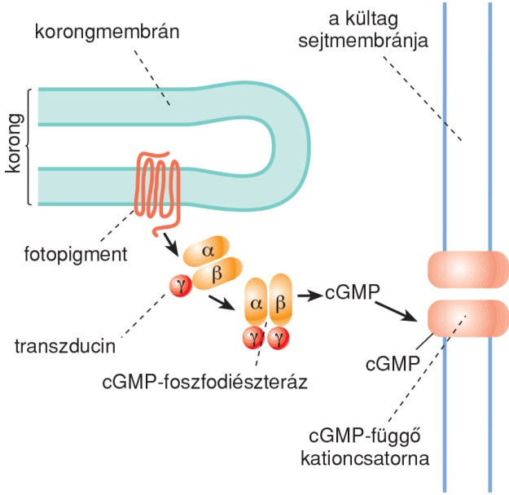
Kurz über Phototransduktion
Das Photoreceptormolekül (Sehpigment) besteht aus:
Opsin (7-Spann Membranprotein) und
11-cis Retinal (lichtempfindliches, hydrophobes Protein, Aldehyd von Vitamin A.
Retinal
1. Licht induziert Isomerisierung von 11-cis Retinal in all-trans-Retinal, das löst Konformationsänderung vom Opsin Protein aus.
2. Das aktivierte Opsin aktiviert die α-Untereinheit vom G-Protein (Transducin).
3. G_{α} (Transducin) entfernt die hemmende Untereinheit von cGMP-Phosphodiesterase und damit aktiviert das Enzym.
4. Die cGMP Konzentration fällt ab.
5. Die cGMP-abhängigen Kationkanäle schliessen sich, Na⁺ és Ca²⁺ Einströmung in die Zelle ist gestoppt.
6. Die Zellmembran der Photoreceptorzelle ist dadurch hyperpolarisiert (-40mV → -70 mV).
7. Release vom Neurotransmitter Glutamat in der Photoreceptor-Synapse vermindert sich.
Membran der Photoreceptorscheibe
Zellmembran des Außensegments
cGMP-abhängiges Kationkanal

Slide 10
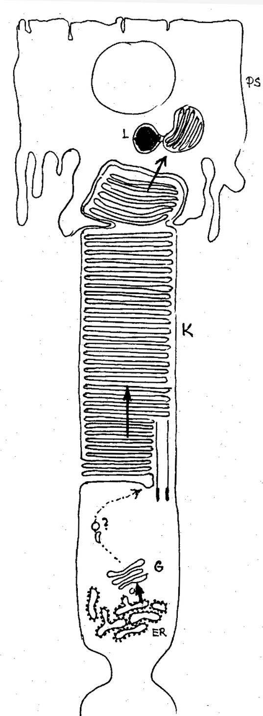
Das Photoreceptor-Außensegment ist laufend erneuert
Photoreceptorscheiben veralten sich und brauchen Nachschub.
Opsin des Sehpigments ist im rauen ER synthetisiert, und gelangt durch den Golgi-Apparat und mit Hilfe von Transportvesikeln an die Base des Ciliums. Mit Exocytose wird das Sehpigment in die Zellmembran aufgenommen und mit einem Transportmechanismus in das Außensegment transportiert.
Die Membran des Außensegments bildet flache Ausstülpungen und diese werden von der Zellmembran abgeschnürt: Photoreceptorscheiben.
Die Scheiben sind laufend nach oben gedrängt und in 10-11 Tagen erreichen die Spitze des Außensegments.
Pakete von Scheiben werden durch das Pigmentepithel phagocytiert und mit Hilfe von Lysosomen abgebaut.

Slide 11
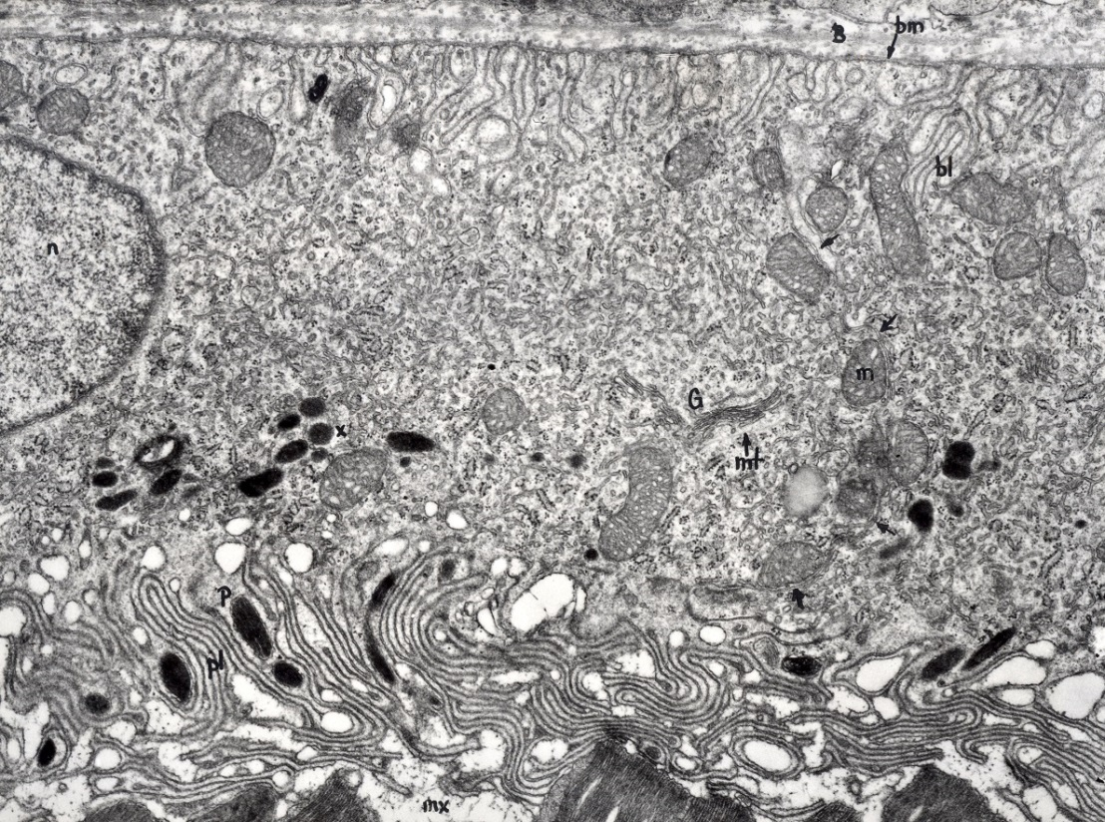
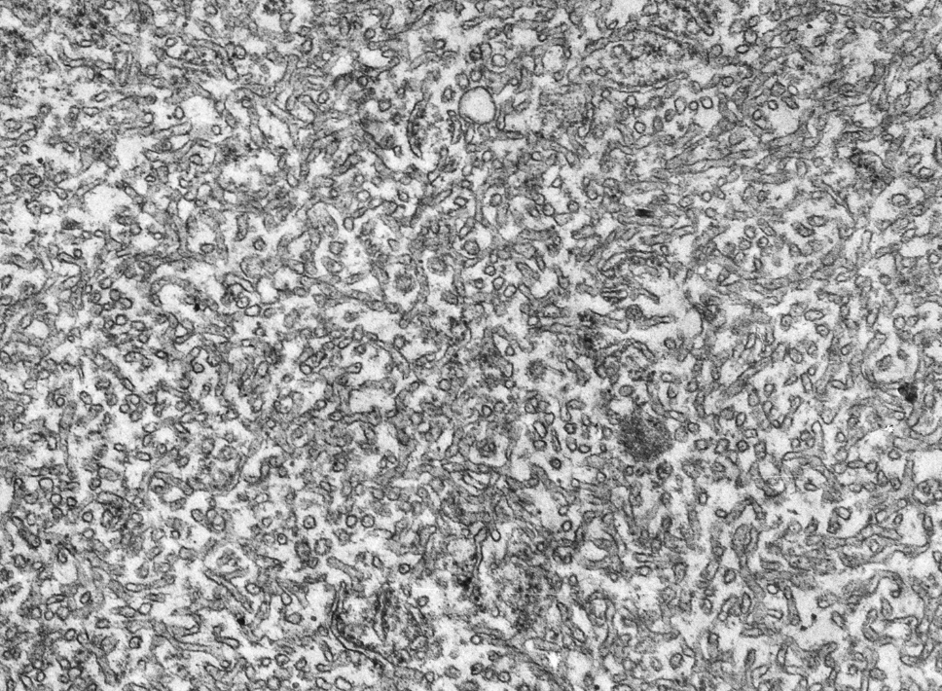
Das Pigmentepithel wirkt mit den Photoreceptorzellen zusammen
Isoprismatisches Epithel, Invaginationen der Zellmembran an der basalen seite, apikale plattenartige Fortsätze. Pigmentgranulen, stark entwickeltes glattes ER. Bruch-Membran, dichtes Kapillarnetz der Choriocapillaris an der basalen Seite. Ursprung: Tapetumplatte des Augenbechers.
Funktionen:
Transport von der Choriocapillaris Schicht Richtung Photoreceptorzellen (Nährstoffe, O_{2 ,} Vitamin A).
Reisomerisierung des all-trans Retinals in 11-cis Retinal (Isomerohydrolase, lokalisiert im glatten ER).
Phagocytose von veralteten Photoreceptorscheiben (Teilnahme in der Erneuerung der Außensegmente)
Sekretion von Wachstumsfaktoren.
Immunologische Isolierung des Inneren des Auges (z. occludens: tight junction!).
Abdeckung der Retina von gestreuten Lichtstrahlen („camera obscura”).
Sima felszínű endoplasmás reticulum

Slide 12
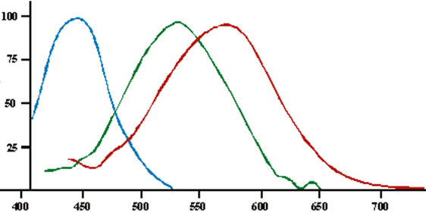
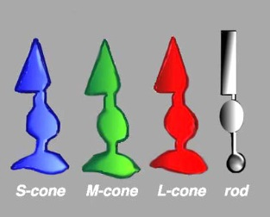
Zapfenzellen:
Zellen des Farbensehens
Im Mensch gibt es 3 Zapfenzelltypen für die Perception von drei Grundfarben: blau-, grün und rotempfindliche Zapfen (S-, M- und L-Zapfen). Trikromatisches Sehen.
Die S-Zapfen bilden 5-10% aller Zapfen. Die Rest teilt sich meistens in 1:1 Proportionen zwischen M- und L-Zapfen.
Zahl der Zapfenzellen im Mensch: etwa 6 Millionen
S
M
L
Chromophor aller 3 Zapfentypen ist gleich: 11-cis Retinal. Ihre verschiedenen Farbempfindlichkeiten wird von der Zusammensetzung und Lage der Aminosäure-Resten in der Umgebung des Retinals bestimmt. Drei verschiedene Proteine der gleichen Proteinfamilie.
Gen des blauen Opsins am Chromosom 7.
Gene des roten Opsins und grünen Opsins sind beide am Ende des X-Chromosoms.
Zu den farbenspezifischen Zapfenzellen gehören farbenspezifische neuronale Wege in der Retina. Diese können nur dann studiert werden, wenn die verschiedenen Zapfentypen an histologischen Präparaten mit Sicherheit identifiziert werden können.

Slide 13
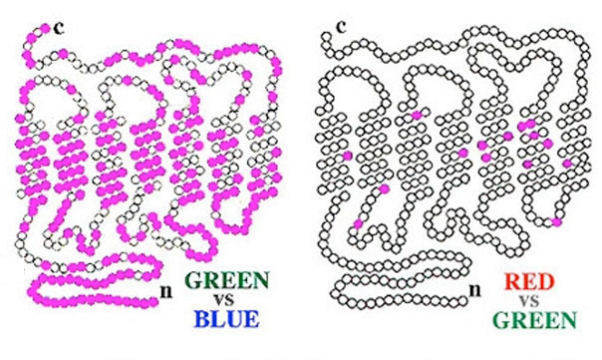
Immuncytochemische Identifizierung der Photoreceptorzellen
Ausgangshypothese: Da Chromophor der Sehpigmente ist identisch in allen Photoreceptormolekülen, für die verschiedenen Farbempfindlichkeiten muß die Proteinstruktur der verschidenen Opsine verantwortlich sein. Wenn so, dann könnte man mit spezifischen Antikörpern das gesuchte Opsin, bzw. Farbenspezifische Zapfenzelle identifiziert werden.
Produktion von monoklonalen Antikörpern gegen Zapfen-Opsine. Mäuse wurden mit aus Tieren isolierten Photoreceptormembranen immunisiert. Mit Hilfe der monoklonalen Technik produzierten Antikörper wurden an Retinaschnitten ausgewählt.
Poliklonales Serum gegen Stäbchen-Opsin (Rhodopsin).
Ergebnis: OS-2 Antikörper für die Identifizierung der blauempfindlichen (S) Zapfen.
COS-1 Antikörper für die Identifizierung der grün und rot-empfindlichen (M/L) Zapfen.
AO poliklonaler Antikörper zur Erkennung der Stäbchen.

Slide 14
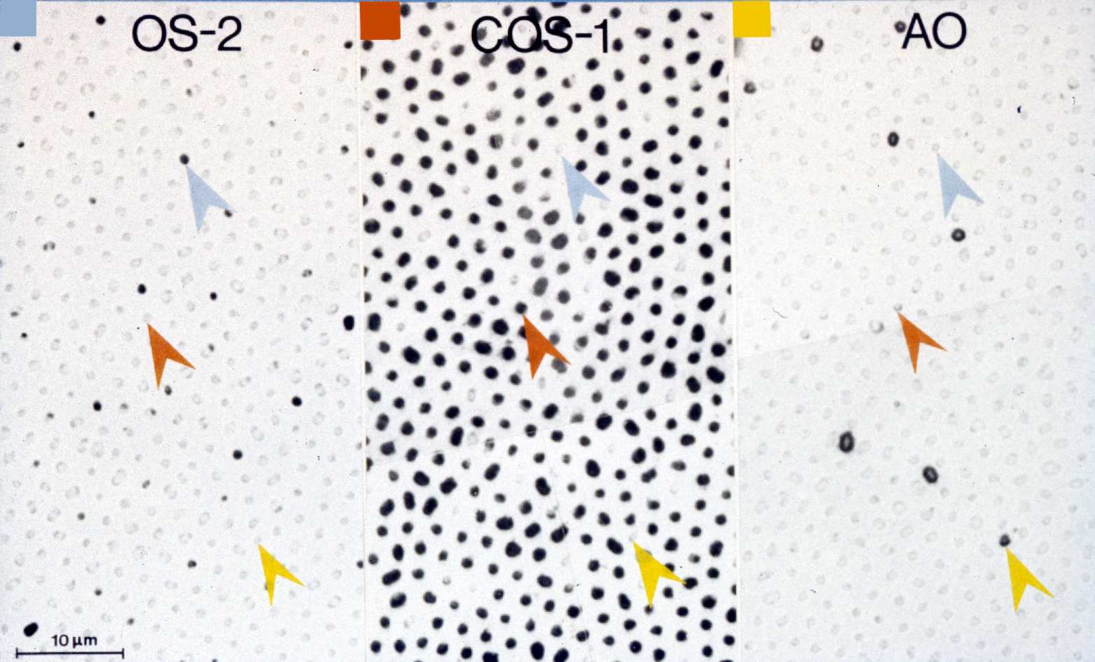
Photoreceptormozaik in der Randzone der Fovea centralis
Immunhistochemie mit Photoreceptor-spezifischen Antikörpern an Serienschnitten. Punkte am Bild sind Querschnitte von Außensegmenten.

Slide 15
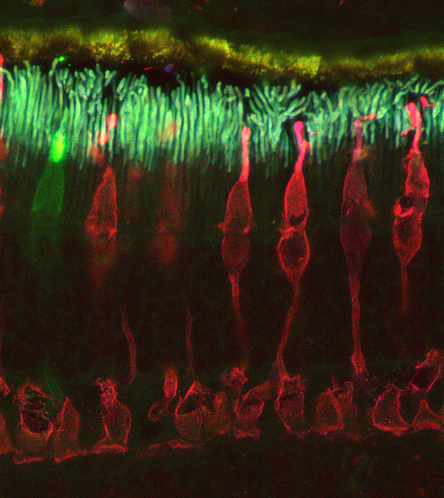
Photoreceptorzellen in der menschlichen Retina
Immunhistochemie mit farbenspezifischen Antikörpern
Außensegmente der Stäbchenzellen
Pigmentepithel
Grün/Rot-empfindliche Zapfenzelle
Außensegment
Innensegment
Blau-empfindliche Zapfenzelle
Außensegment
Innensegment
Perikaryon
Zapfenfaser
Synaptisches Füßchen
Durchschnitt einer humaner Retina, Präparat und Aufnahme von Dr. Szabó Arnold

Slide 16
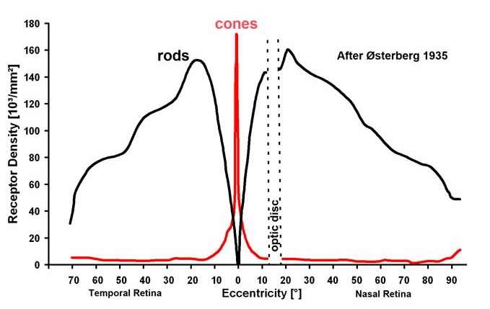
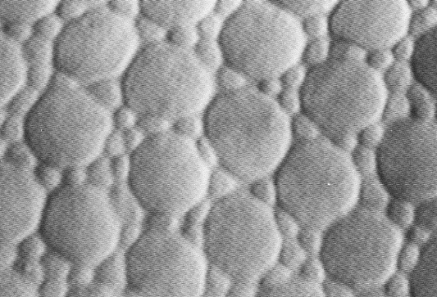
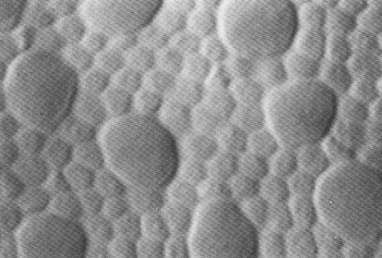
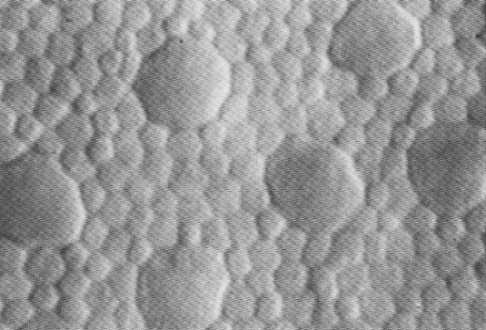
Stäbchen und Zapfen verteilen sich nicht gleichmäßig in der Retina
Im Zentrum der Fovea (Macula lutea) gibt es ausschließlich Zapfenzellen
Von der Fovea in Richtung der Peripherie vermindert sich Zahl der Zapfenzellen, es dominieren die Stäbchenzellen.
pálcika
csap
Entfernung von der Fovea
Curcio, 1990
1,35 mm
5 mm
8 mm

Slide 17
Stark vereinfachte schematische Abbildung der neuronalen Verbindungen
Sclerale Seite
Pigmentepithel
Apikale Mikrozotten der Müller-Zelle
membr. limitans ext.
Perikaryon einer Zapfenzelle
str. granulosum ext.
Perikaryon der Stäbchenzelle
Horizontalzelle
Müller Gliazelle
Zwerg- bipolare Zelle
str. granulosum int.
Stäbchenbipolare Zelle
Amakrine Zelle
Parasol Ganglienzelle
str. ganglionare
Zwerg Ganglienzelle
Endfüßchen der Müller-Zelle
membr. limitans int.
Vitreale Seitel

Slide 18
Komplexität der neuronalen Verbindungen.
17 Ganglienzelltypen, mehr als 20 verschiedene Amakrinzellen (mit verschiedenen Neurotransmittern), 3 verschiedene Horizontalzellen, 11 verschiedene Bipolarzellen!
Zahllose Kombinationsmöglichkeiten für neuronale Kontakte.
Konvergenz.
Die Lichtinformation von vielen Photoreceptorzellen mit Vermittlung von mehreren Bipolarzellen kanalisiert sich an eine einzige Ganglienzelle. Receptíve Felder. Ergebnis: größere Lichtempfindlichkeit und geringeres Auflösungsvermögen.
Besonders charakteristisch für Stäbchenzellen. Vorteilhaft bei schlecht belichteten Umgebungen. Relativ wenig Konvergenz in der Nähe der Fovea, viel stärkere an der Peripherie, wo die Lichtinformation von mehreren Tausenden von Stäbchen gesammelt werden kann. „Diffuse Stäbchenbipolare Zellen”.
Zapfenzellen können auch eine Konvergenz zeigen, das fehlt in der Fovea, kann aber an der Peripherie vorkommen, in geringerem Maße (von 5-20 Zapfen). Diffuse Zapfenbipolare.
Kontrastverstärkung.
Bei der Erregung von einer oder wenigen Photoreceptorzellen werden umgebende Photoreceptoren (und von ihnen abgehende neuronale Wege) gehemmt.
Rolle der Horizontalzellen. ON und OFF Bipolaren und Ganglienzellen.
http://webvision.med.utah.edu/

Slide 19
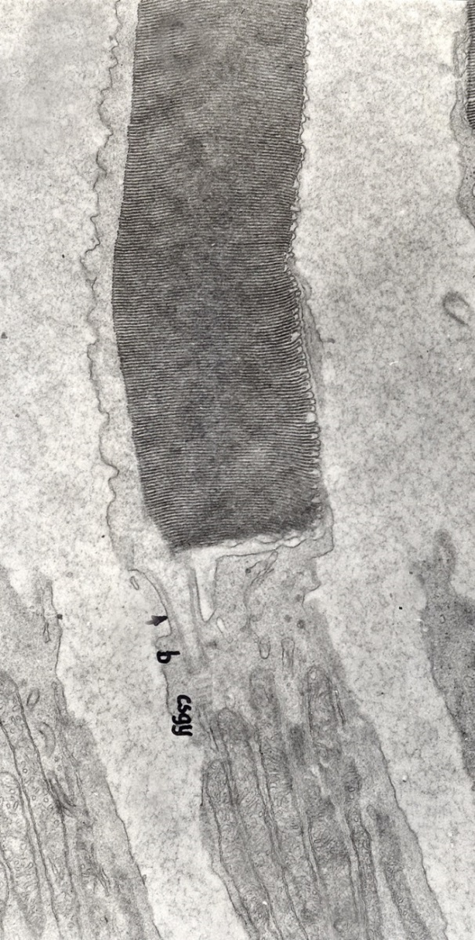
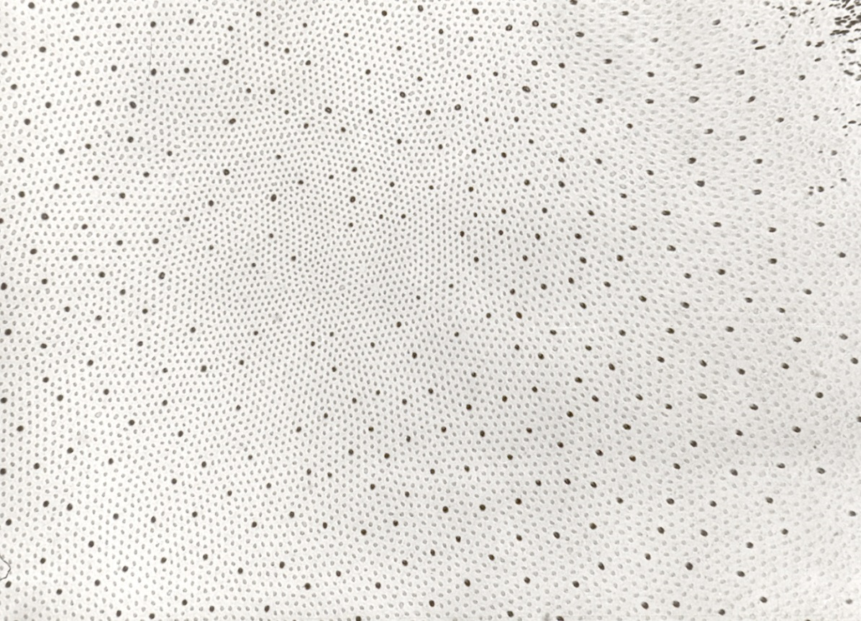
Welche Faktoren ermöglichen das Scharfsehen in der Fovea centralis?
1. Große Dichte der fovealen Zapfenzellen (170.000 /mm², Dicke der Zapfen nur etwa 1μm!)
Blau-empfindliche foveale Zapfen dunkel
2. Keine Konvergenz.
1 Eine Zapfenzelle → 1 Zwergbipolare→ 1 Zwergganglienzelle. Auflösung des Bildes verschlechtert sich bei der neuronalen Signalübertragung nicht!
Längsschnitt einer fovealen Zapfenzelle an der Außen/Innensegment Grenze

Slide 20
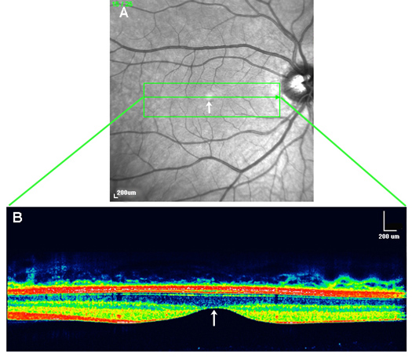
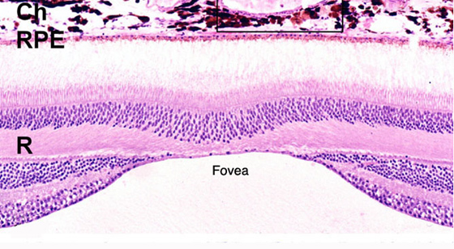
3. Das Licht fällt unmittelbar auf die fovealen Zapfen,
Die inneren Retinaschichten sind seitlich an den Rand gezogen!
OCT (optisches Koherenz Tomogramm) Aufnahme von einem Patient
Kolb, Webvision
Histologischer Schnitt durch die Fovea

Slide 21
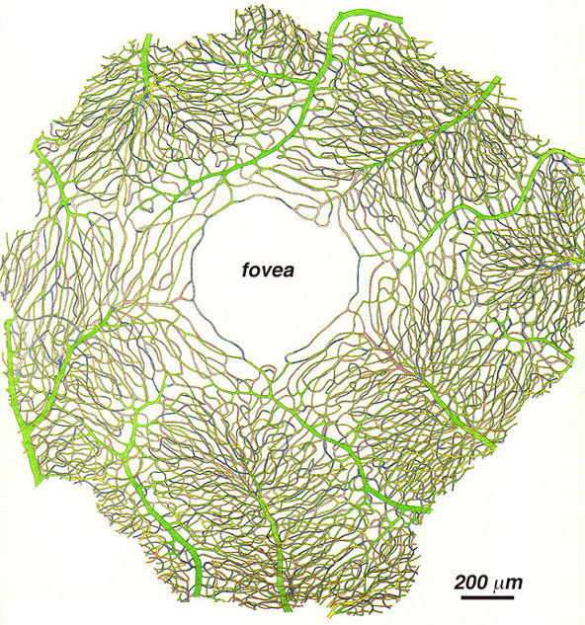
Die Fovea ist gefäßfrei,
Das Versorgungsgebiet der a. centralis retinae endet am Rand der Fovea, deshalb stören Kapillarbilder das Scharfsehen nicht.
Snodderly 1992

Slide 22
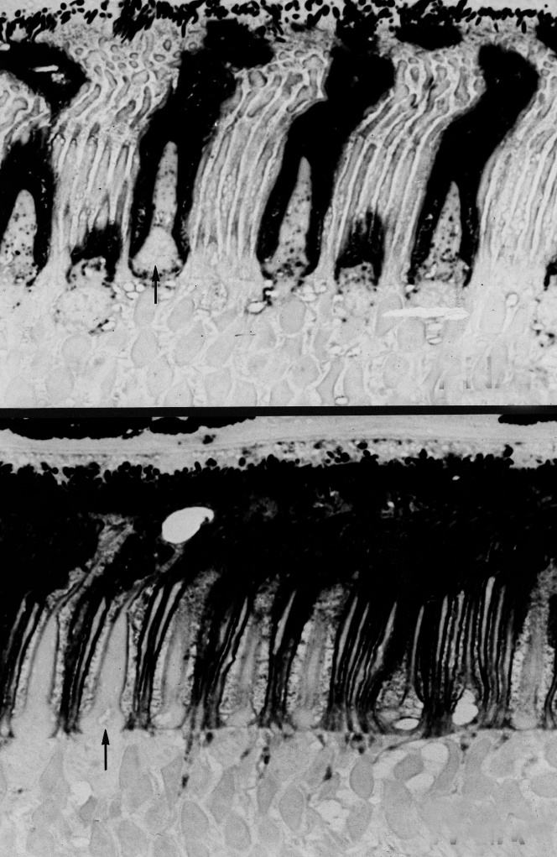
Interphotoreceptor matrix (IPM)
Proteoglikane enthaltende gallertige Substanz zwischen Pigmentepithel und membrana limitans externa (äußere Grenzschicht). Embryologisch entspricht dieser Raum (auch subretinalen Raum genannt) dem ventriculus opticus des Augenbechers. Das IPM umgibt die Außen/Innensegmente der Sehzellen.
IPM ist von den Photoreceptorzellen sezerniert und umgibt diese hüllenartig (Zapfenhüllen, Stäbchenhüllen).
Funktion: Adhäsion der Retina an das Pigmentepithel (Integrine!).
Zapfenhüllen)
Was bindet die neurale Retina zum Pigmentepithel?
Keine Zellkopplungsstrukturen zwischen Photoreceptoren und Pigmentepithel! Mehrere Faktoren sorgen für die Adhäsion: intraokularer Druck presst Retina an das Pigmentepithel, Interphotoreceptormatrix, Auspumpen des Wassers durch das Pigmentepithel ….
Retinaablösung (ablatio retinae). Die Retina ist an zwei Stellen an die Bulbuswand stark fixiert: an der Ora serrata und Papilla nervi optici. Die neurale Retina kann sich deshalb vom Pigmentepithel ablösen, zB. auf starken mechanischen Schlag, plötzlichen Abfall des intraokularen Druckes, Flüßigkeit im rubretinalen Raum, ….
Die Ablösung der Retina führt in wenigen Tagen zur Degeneration der Sehzellen (Erblindungsgefahr). Therapie im Frühstadium: Ankleben der Retina an mehreren Punkten an die Hinterwand mit Koagulation.
Stäbchenhüllen)

Slide 23
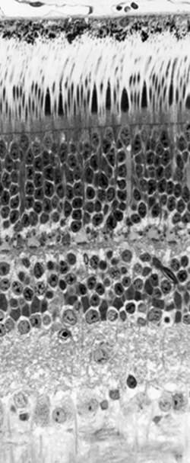
Spezielle Gliazelle der Retina: die Müller-Zelle
Lange Gliazelle zwischen membrana limitans externa und interna, Zellkern in der inneren nuklearen Schicht.
Ihre apikale Endigung bildet mechanische Kopplungsstrukturen mit den Photoreceptorzelle: m. limitans externa,
konische basale Füßchen in einer Reihe: : m. limitans interna.
Hilfzelle für die retinalen Neurone
Funktionen:
Aufnahme und Umbau von Neurotransmittern (Glutamat),
Schutz der Neurone von schädlichen Wirkungen der Ionmilieu (K⁺ Homeostase),
Sekretion von Wachstumsfaktoren,
Speicherung und Abbau von Glykogen,,
Faseroptik: leitet die Lichstralen zu den Photoreceptoren,
Umgibt Blutgefäße mit ihren Fortsätzen
Leitstruktur für die wandernden Neuroblasten während Entwicklung (radiale Glia)
Stützzelle (Gliafibrillen!),
Weitere Gkiazellen: Astrozyten, Mikroglia

Slide 24
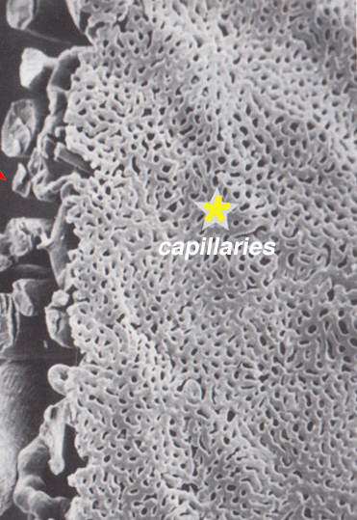
Blutversorgung der Retina von zwei Seiten
1. Die äußere (sclerale) Hälfte von der Choriocapillaris der Choroidea (sehr dichtes Kapillarnetz mit fenestriertem Endothel). Wichtig für die Photoreceptorzellen!
2. Die innere (vitreale) Hälfte von der a. centralis retinae. Ihre Aeste reichen bis zum str. plexiforme externum.
Die Choriocapillaris Schicht am Korrosionspräparat (Raster EM). Zhang 1994
Blutversorgung
Von der Choriocapillaris Schicht: 70%
Von der a. centralis retinae 30%
Verzweigung der a. und v. centralis retinae

Slide 25
Retinadegenerationen
Viele Einwirkungen können zur Degeneration der Retina führen, zB.:
Hypoxie wegen Blutgefäßänderungen (zB. In der Zuckerkrankheit, es gibt aber auch eine direkte Wirkung an die Photoreceptoren)
Grüner Star (Glaukom): erhöhter intraokularer Druck beschädigt die Blutgefäße und dadurch die Ganglienzellen
Retinaablösung, kein Kontakt zwischen Retina und Photoreceptoren, (Folge: Degeneration)
Fotodegeneration, excessive und dauerhafte Belichtung
Vitamin A Mangel, kein Retinal Nachschub
Makula-Degeneration, der Grund noch nicht völlig geklärt
Genetische Fehler (vererbt).
Genetische Fehler. Die Photoreceptorzellen sind durch mehrere molekulare Mechanismen geregelt., ihr Außensegment und Cilium enthält mehr als Tausend verschiedene Proteine! Genetische Fehler dieser Proteine kann zur fehlerhafte Funktion und Apoptose führen. Einige Beispiele:
Rhodopsin: Mutationen des Opsins, fehlerhafte Faltung, kein Einbau in das Außensegment, Retinalmolekül kann nicht in das Opsinmolekül eingebaut werden (wegen Fehler des Reisomerisierungmechanismus), …
Phagozytose der Aussensegmente bleibt weg (kein turnover)
Das Cilium ist nicht ausgebildet (das Außensegment fehlt)
Experimente für den Ersatz der Photoreceptorzellen

Slide 26
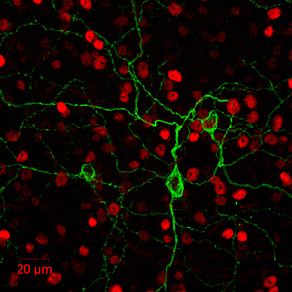
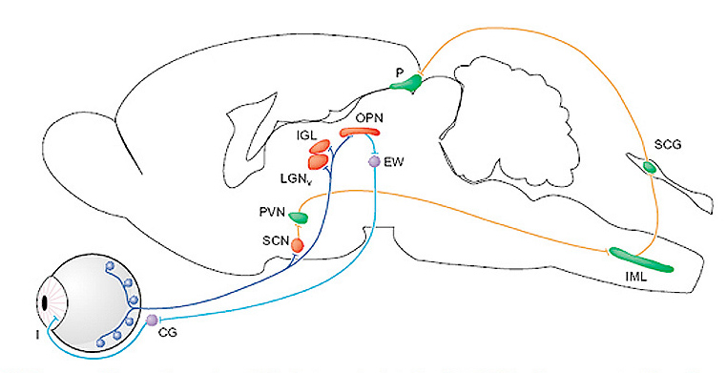
Lichtempfindliche Ganglienzellen (ipRGC)
Etwa 2-3% derGanglienzellen ist lichtempfindlich (intrinsically photoreceptive retinal ganglion cells, ipRGC)!
Die Lichtempfindlichkeit ist auf ein spezielles Opsin, Melanopsin zurückzuführen.
Melanopsin ist mit verschieden Opsinen der Wirbellosen verwandt.
Experimentell wurde nachgewiesen, daß diese Zellen tatsächlich lichtempfindlich sind und diese Eigenschaft von Melanopsin abhängig ist. Die Phototransduktion unterscheidet sich von der in den Stäbchen und Zapfen, verwendet das Phosphoinositid System, und die aktivierte Zelle ist depolarisiert, Dieser Mechanismus ist für wirbellose Tiere charakteristisch.
Melanopsin-pozitíve Ganglienzelle (grün)
Beträchtlicher Teil der Axone dieser Ganglienzellen endet im suprachiasmatischem Kern, aber die Axone projizieren auch an andere Gebiete des ZNS (zB. Edinger-Westphal Kern).
Diese Zellen spielen eine wesentliche Rolle in der Auslösung des Pupillarreflexes und in der Anpassung des circadialen Rhytmus an die Aenderungen der Lichtverhältnisse.
Die lichtempfindlichen Ganglienzellen funktionieren als Lichtmesser.
Berson 2003

